Slide 1
Особливості управління ризиками господарської діяльності
Лекція 3

Slide 2
Управління ризиками господарської діяльності
Розсудливий менеджер завжди визнає фундаментальну істину, що сама природа економічної діяльності споріднена з чинниками випадковості, розпливчастості, неповноти інформації (невизначеності), тобто з ризиком. Управління ризиком покликане забезпечити оптимальне для підприємця співвідношення прибутку (приросту ринкової вартості) та ризику, його прийнятний (допустимий) рівень.
Необхідною умовою для вирішення проблеми ризику є чітке усвідомлення цілей діяльності фірми. Виходячи з конкретних цілей, повинні виконуватись збір, обробка та аналіз інформації про зовнішнє середовище, про внутрішні показники фінансової, виробничої, комерційної діяльності фірми в минулому та в поточному періоді, здійснюватися прогнози щодо майбутнього. Інформація швидко старіє, а тому суб’єкт прийняття рішення повинен оперативно, динамічно реагувати на її надходження, водночас оцінюючи якість інформації й здійснюючи її моніторинг.

Slide 3
Обираючи стратегію та тактику управління ризиком, менеджер повинен дотримуватись таких основних принципів:
- недоцільно ризикувати більшим заради меншого;
- недоцільно ризикувати більше, ніж це дозволяють власні засоби (капітал тощо);
- необхідно заздалегідь піклуватися (здійснювати прогноз) відносно можливих (імовірних) наслідків ризику.
Складові процесу управління ризиком визначаються залежно від сфери діяльності фірми, притаманних їй ризиків, наявних ресурсів, особистої майстерності, професіоналізму, схильності до ризику менеджера (суб’єкта прийняття рішення).
Отже, на ступінь ризику можна впливати через створення своєрідного механізму управління ризиками – ризик-менеджменту.

Slide 4
Управління ризиками – це сукупність дій економічного, організаційного, технічного характеру, спрямованих на встановлення видів, факторів, джерел ризику, оцінку величини, розробку і реалізацію заходів, щодо зменшення його рівня та запобігання можливим негативним наслідкам.
Відповідно до сучасної концепції управління ризиками, ризик-менеджмент можна розглядати як систему чи як процес.
Як система управління, ризик-менеджмент включає в себе:
об’єкти управління – керовану підсистему;
суб’єкти управління – керівну підсистему.
До керованої підсистеми відносять:
- внутрішні і зовнішні фактори ризику;
- ризикові вкладення капіталу;
- економічні відносини між суб’єктами господарювання.

Slide 5
Керівна підсистема включає групу керівників на чолі з ризик-менеджером, яка забезпечує цілеспрямоване та безперебійне функціонування підприємства.
Взаємодія об’єктів і суб’єктів управління в ризик-менеджменті може здійснюватися тільки за умови інформаційного забезпечення (наявності статистичних, інформаційних, комерційних даних).
Як на об’єкт, так і на суб’єкт системи управління господарськими ризиками покладено виконання конкретних функцій.
Функції керованої підсистеми полягають у: - прогнозуванні (розробка на перспективу змін фінансово-економічної стану
об’єкта та його частин); - організації (об’єднання людей, що займаються управлінням ризиками на
основі певних правил та процедур: створення органів управління, побудова структури апарату управління, розробка норм та нормативів);
- регулюванні (вплив на об’єкт управління, за допомогою якого досягається ситуація стійкості цього об’єкта у випадку виникнення відхилень від заданих параметрів);

Slide 6
- координації (узгодженість роботи віх ланок системи управління ризиком, апарату управління та спеціалістів);
- стимулюванні (спонукання спеціалістів до зацікавленості в управлінні ризиками);
- контролі (перевірка організації роботи з регулювання рівня ризику).
Функціями керівної підсистеми є організація:
-вирішення питань, пов’язаних з ризиком, ризиковими вкладеннями капіталу;
- робіт зі зниження ступеню ризику; - процесу страхування ризику; - економічних відносин і зв’язків між суб’єктами господарювання.
Як процес управління, ризик-менеджмент передбачає розробку стратегічних і тактичних рішень.

Slide 7
Стратегія ризик-менеджменту – це загальний довгостроковий курс досягнення намічених цілей, в основу якого покладено прогнозування ризику і напрямів його зниження.
Тактика пропонує конкретні методи та прийоми для вибору найбільш оптимального рішення та досягнення результатів в конкретних умовах.
За оцінками дослідників, можна обирати такі види стратегій управління ризиками:
- індуктивну – збір, систематизація, узагальнення фактів; - дедуктивну – висування гіпотез та співставлення їх з фактичними даними;
- позитивну – вивчення поточної ситуації; - нормативну – формування суб’єктивних уявлень про майбутні події.
Управління ризиками охоплює комплекс заходів, спрямованих на підвищення результативності господарської діяльності підприємства та мінімізацію (чи майже повне усунення) можливих втрат (збитків) при здійсненні тих або інших операцій. На рис. 8.1 наведено блок-схему процесу управління ризиками.

Slide 8
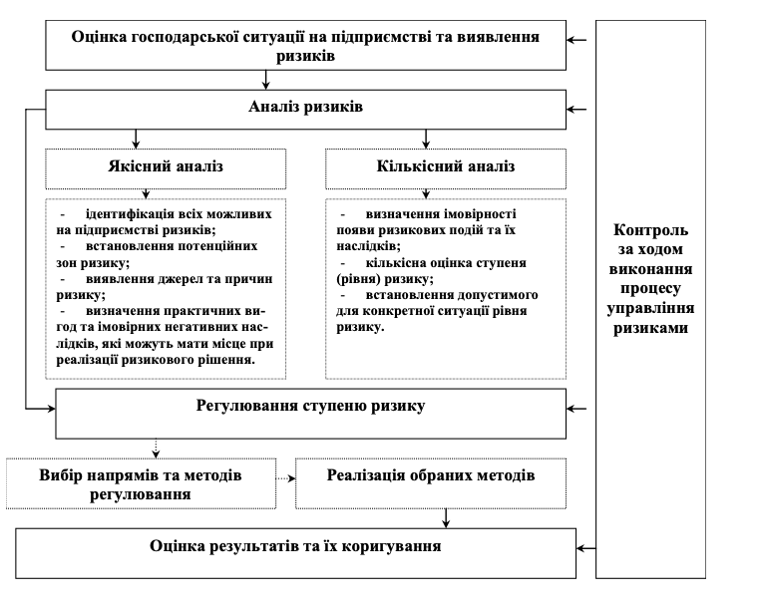

Slide 9
На першому етапі ризик-менеджменту доцільним є оцінка господарської ситуації та виявлення всієї сукупності ризиків, їх джерел, об’єктів. Спочатку визначають найбільш ймовірні й небезпечні ризики та поступово переходять до найменш ймовірних, формуючи портфель ідентифікованих ризиків.
Аналіз рівня підприємницького ризику – найбільш відповідальний та методично складний етап процесу управління. Він передбачає кількісну та якісну оцінки ризику.
Після ідентифікації та оцінки ризику необхідно переходити до етапу регулювання ступеня ризику, який охоплює дві стадії:
-вибір методів управління ризиком (з оцінюванням їх порівняльної ефективності на основі різноманітних критеріїв);
- безпосередній вплив на ступінь ризиків через реалізацію обраних методів оптимізації ризику.

Slide 10
-вибір методів управління ризиком (з оцінюванням їх порівняльної ефективності на основі різноманітних критеріїв);
- безпосередній вплив на ступінь ризиків через реалізацію обраних методів оптимізації ризику.
На етапі оцінювання результатів та їх коригування відбувається визначення результативності ступеня нейтралізації можливих втрат, економічності та доцільності заходів (співвідношення витрат на регулювання ступеня ризику до розміру можливих збитків), величини сукупного ризику господарської діяльності підприємства з урахуванням проведених заходів щодо його оптимізації.

Slide 11
Обов’язковою умовою дієвої системи ризик-менеджменту є дотримання певних принципів, основними з яких є:
- усвідомлення прийняття ризиків; - особиста відповідальність кожного учасника ризик-менеджменту;
-колегіальність і демократизм у групі спеціалістів, що займаються
проблемами ризику;
- коректне формулювання мети управління ризиками та можливість впливу на ті характеристики ризиків, які сприяють досягненню цілі;
- об’єктивність, достовірність, повнота та надійність інформації;
-охоплення управління ризиком всіх горизонтальних і вертикальних
ієрархічних рівнів підприємства, органічний зв’язок всіх управлінських елементів підприємницького ризику (системний підхід);
- незалежність управління окремими ризиками;

Slide 12
- співставленість рівня ризиків, що приймаються, з рівнем доходності підприємства та його фінансовими можливостями;
- мінімізація спектра можливих ризиків та ступінь їх впливу;
- швидка реакція суб’єкта господарювання на внутрішні та зовнішні зміни, які виражаються в реалізації ризику;
- врахування фактора часу в управлінні ризиками;
- мінімізація витрат на організацію та здійснення ризик-менеджменту;
- інноваційний підхід до управління ризиками.
Має ризик-менеджмент і власну систему правил для прийняття рішень в умовах невизначеності:
- завжди необхідно думати про наслідки ризиків; - позитивні рішення приймати лише за відсутності сумніву; - не можна ризикувати значним заради незначного, більшим заради меншого; - необхідно пам’ятати про наявність альтернативних рішень.

Slide 13
Таким чином, управління господарськими ризиками спрямовано на ідентифікацію, аналіз, регулювання всіх видів ризику підприємства, що мають місце в його операційній, фінансовій та стратегічній діяльності.
Кінцевою метою ризик-менеджменту виступає цільова функція підприємництва, яка полягає в отриманні найбільшого прибутку при оптимальному, прийнятному для суб’єкта господарювання, рівні ризику.

Slide 14
Напрями та методи регулювання ступеня ризику
У результаті ґрунтовного якісного та кількісного аналізу менеджер, спираючись на отримані дані, обирає один із засобів управління ризиком:
- уникнення; - попередження; - прийняття (збереження чи навіть збільшення); - зниження ступеня ризику (оптимізація). Розглянемо ці способи. Уникнення ризику означає просте ухилення від певного заходу,
обтяженого надмірним (катастрофічним) ризиком. Однак уникнення ризику для менеджера (інвестора) нерідко означає відмову від прибутку, а це пов’язане з ризиком невикористаних можливостей.
Прийняття (збереження чи збільшення) ступеня ризику – це залишення ризику за менеджером (інвестором), тобто на його відповідальність.
Вкладаючи засоби в певну справу, менеджер має бути впевненим, що є можливості покриття можливих збитків або ж що вони йому не загрожують.

Slide 15
Зниження ступеня ризику може здійснюватись або шляхом його передачі, тобто зовнішніми способами, або за допомогою внутрішніх ресурсів (самострахування), розподілу фінансових, матеріальних коштів з урахуванням принципів лімітування, диверсифікації, тобто внутрішніми способами.
Зовнішні способи зниження ступеня ризику
Передача ризику здійснюється або шляхом його розподілу, або через механізм зовнішнього страхування.
Розподіл ризику полягає в тому, щоб, наприклад, покласти певну частку відповідальності за ризик на того співучасника реального інвестиційного проекту, який здатний його контролювати краще від інших. Передача ризику може здійснюватись також шляхом укладення ф’ючерсного контракту. Ф’ючерси дають змогу передавати ризик несприятливої зміни цін у майбутньому протилежній стороні торговельної угоди.
Найпоширенішою формою передачі ризику є страхування. Суть зовнішнього страхування ризику виражається в тому, що інвестор ладен відмовитися від частини доходів аби уникнути ризику, тобто він ладен заплатити за зниження рівня ризику до нуля.

Slide 16
Якщо поняття вартість ризику розглядати як суму фактичних збитків підприємця від реалізації цього ризику і витрат на відшкодування таких збитків та їх наслідків, то страхування дає змогу зменшити цю суму (вартість страхового ризику) до розміру страхової премії.
Ризик не повинен бути утриманий, тобто менеджер не повинен залишати його, коли розмір збитків відносно великий порівняно з економією на страховій премії.
Сьогодні витрати на страхування підприємств у розвинутих промислових країнах варіюють від 1 до 20 % обсягу щорічних продаж залежно від галузі, місцезнаходження фірми тощо.

Slide 17
Менеджер може передати на утримання страховій компанії такі види ризиків:
- ризик пошкодження/знищення майна внаслідок пожежі, стихійного лиха, технологічної аварії тощо; - ризик повної/часткової (тимчасової) втрати працездатності співробітником підприємства під час виконання службових обов’язків внаслідок нещасного випадку;
- ризик, пов’язаний з необхідністю відшкодування збитків, що їх зазнала третя особа внаслідок певних дій (відсутності необхідних заходів) з боку підприємства, його співробітників, а також ризик збитків, спричинених даному підприємству некваліфікованими (нечесними) діями його співробітників;
- фінансово-комерційні ризики, які можуть реалізуватися у вигляді недоотримання прибутку, збільшення періоду кругообігу коштів тощо в результаті дії зовнішніх непередбачуваних чинників.

Slide 18
Страховик, отримуючи плату за страхову послугу, приймає на свою відповідальність ризик. Він має компенсувати наслідки реалізації цього ризику, але в розмірі, що не перевищує розмір страхової суми. (Страхова сума є мірою зобов’язань з боку страховика.) Таким чином реалізується ризикова функція страхування.
Страховик здійснює відшкодування збитків завдяки замкненому перерозподілу грошової форми вартості між учасниками страхування – юридичними, а також фізичними особами, які наражаються на однотипний ризик. Відношення щодо страхових виплат мають ймовірнісний характер, оскільки попередньо невідомо, коли відбудеться страхова подія, якою буде її сила та кого із застрахованих вона зачепить.
Слід підкреслити, що страхування компенсує збитки (їх частину) у грошовій формі, а не відшкодовує товарно-матеріальні цінності, а тому не може повністю усунути ризик затримки відтворювального процесу. У той же час у рамках дії превентивної функції страхування ймовірність реалізації ризику може бути зменшена, наприклад, у результаті встановлення страховиком протипожежного обладнання на підприємстві, що страхує в нього своє майно.

Slide 19
Використовуючи систему знижок (надбавок) до страхової премії, страховик може стимулювати клієнта вживати необхідні заходи щодо можливого зменшення рівня ризику (збереження його на певному рівні).
Інформація, що її отримує потенційний страхувальник під час оцінки ризику страховиком, може бути використана для прийняття подальших рішень щодо управління ризиком (наприклад, слугувати сигналом, що роботи в цьому напрямі слід припинити, що цей вид майна абсолютно небезпечно зберігати на даній виробничій дільниці (у даному приміщенні)).
До методів, що за своєю суттю близькі до страхування, можна віднести також деривативи (опціони, ф’ючерси, свопи тощо).
Внутрішні способи зниження ступеня ризику
Лімітування передбачає обмеження потоків (грошових, товарних, кредитних, інвестиційних), спрямованих у зовнішнє (по відношенню до підприємства) середовище. Лімітування застосовується банками при наданні позик, укладанні договору на овердрафт. Підприємства можуть застосовувати цей засіб під час продажу товарів у кредит, наданні позичок, при прийнятті рішень щодо визначення обсягу коштів, що спрямовуються на інвестування.

Slide 20
Диверсифікація – це процес розподілу інвестованих коштів між різними об’єктами вкладання, які безпосередньо не зв’язані між собою. На принципі диверсифікації базується діяльність інвестиційних фондів, які продають клієнтам свої акції, а одержані кошти вкладають у різноманітні цінні папери, які купуються на фондовому ринку і приносять стійкий середній прибуток. Диверсифікація дає змогу уникнути частини ризику при розподілі капіталу між різноманітними видами діяльності. Так, придбання інвестором акцій різних акціонерних товариств замість акцій одного акціонерного товариства збільшує ймовірність одержання ним середнього доходу і знижує рівень ризику.
Створення резервів, запасів на покриття ймовірних непередбачуваних витрат у майбутньому також є внутрішнім засобом зниження ризику, свого роду самострахуванням. Це дозволяє оперативно усувати тимчасові ускладнення у виробничій, фінансово-комерційній діяльності. Створення власних грошових, товарно-матеріальних резервів є альтернативою страхуванню і доцільне тоді, коли вартість майна, що наражається на певний ризик, відносно невелика порівняно з майновими та фінансовими параметрами усього проекту. Самострахування шляхом резервування коштів також може застосовуватись відносно однотипного обладнання, майна підприємства, коли ймовірність пошкодження незначна.

Slide 21
Здобуття додаткової інформації є одним з важливих способів щодо зниження ризику. Під час використання неточних економічних даних виникає питання щодо доцільності їх уточнення. Що стосується планованих заходів, особливо інноваційних проектів (технічних новинок), то постає питання: чи необхідно терміново почати їх упровадження, чи є сенс провести ще якийсь додатковий експеримент для уточнення економічних показників. З одного боку, додатковий експеримент дозволив би знизити економічний ризик, що обтяжує певний інноваційний проект, зменшити можливі збитки. Але, з іншого боку, експеримент, у свою чергу, пов’язаний з певними затратами та збитками, і якщо впровадження інноваційного проекту відкладається, то економічні збитки збільшуються. Вони особливо великі у разі проведення довгострокового експерименту. В цьому випадку впровадження заходів і одержуваний в результаті цього економічний ефект відсуваються. Отже, для оцінки доцільності добування додаткової інформації необхідно порівняти економічні результати обох варіантів.

Slide 22
Природно, що коли б у менеджера була більш повна інформація, він міг би зробити кращий прогноз й знизити ступінь ризику. Це робить інформацію товаром, за який менеджери (інвестори) згодні платити великі гроші. А коли так, то вкладення капіталу в інформацію необхідно оцінювати.
Існування різноманітних напрямів та методів регулювання ступеня ризику ставить підприємця перед проблемою вибору найбільш прийнятного в певній ситуації заходу. Вчені вважають, що за даних умов доцільним є проектування модуля «ймовірність виникнення збитків / рівень збитків» за обраною підприємцем градацією на підставі власних досліджень та експертних оцінок. Сутність методичного підходу визначення оптимального способу нейтралізації ступеня ризику відображено

Slide 23
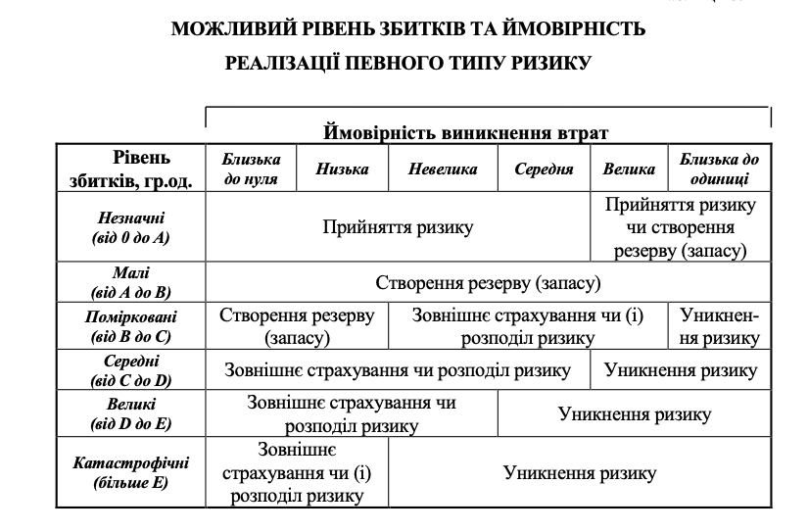

Slide 24
За часом здійснення сукупність заходів впливу на ступінь ризику можна розділити на: ті, що передують несприятливій події, плануються та здійснюються завчасно (страхування, самострахування, диверсифікація, попереджувальні організаційно-технічні, юридичні, договірні заходи тощо); ті, що настають слідом за несприятливою подією (позички, кредити, дотації тощо).
Реалізація розглянутих вище методів передбачає певні витрати, які можуть значно розрізнятися за своїм рівнем.
Проблема управління ризиками полягає у визначенні та впровадженні в практику “оптимального” (раціонального) набору таких методів, які дозволяють зменшити сукупні витрати об’єкта, або отримати максимально можливу в такій ситуації вигоду.
Вибір конкретного методу залежить від досвіду та можливостей суб’єкта господарювання. Але найкращим варіантом вибору напряму оптимізації ризику є обґрунтована комбінація декількох методів.

